Slide 1
Alimentární virové nákazy Alimentary infections of the gastrointestinal tract

Slide 2
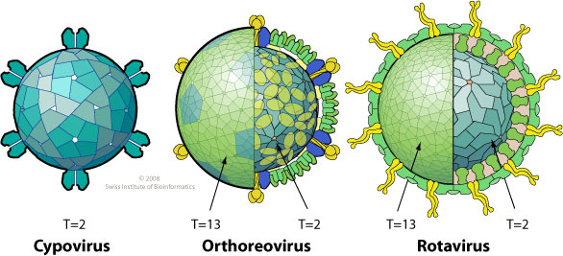
Čel: Reoviridae
hostitelé: obratlovci, bezobratlí, rostliny, houby, kvasinky, baktérie
tropizmus: obratlovci (obratlovci buňky střeva-enterocyty, bezobratlí/hmyz-midgut, rostliny-floém)
onemocnění: GIT trakt
přenos: fekálně-orální (u obratlovců)
neobalený, ikozaedrální symetrie, trojitý kapsid (vnější T13 symetrie a vnitřní T2 symetrie, proteiny VP2, VP6, VP7 - kapsid, velikost virionu 75nm
segmentovaný lineární dsRNA genom (třída III.), 18-32kb, 9-12 segmentů kódujících 10-14 proteinů
každý segment kóduje 1 protein, vyjímka: jeden ze segmentů kóduje 2 proteiny, tj. 11 segmentů - celkem kódováno 12 proteinů (6 strukturních a 6 nestrukt.)
virová RNA polymeráza produkuje mRNA z každého segmentu
mRNA lokalizována v cytoplazmě, kde dochází k translaci

Slide 3
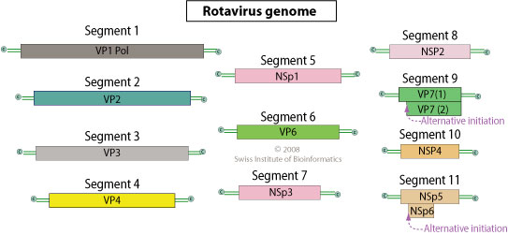
Segmenty RNA u reovirů
jedinečné sekvence v každém segmentu-správné sestavění do virionu
Carter and Saunders, 2013

Slide 4
Strategie replikace u reovirů
Replikace v cytoplazmě hostitelské buňky
vstup do buňky (1) endocytózou nebo (2) přímou penetrací přes membránu: štěpení receptorů VP4 (spike) na VP8 a VP5 a připojení ke kys. sialové a integrínům - způsobeno enzymy střeva (trypsin)
dsRNA genom není nikdy kompletně odhalen (ochrana proti antivirové aktivitě buňky proti dsRNA - proteiny PKR-inhibují buněčnou translaci a indukují apoptózu; MDA – aktivují interferon a kaskádu dalších reakcí)
Transkripce/translace
po infekci je genomická dsRNA transkribována do mRNA (early mRNA), které slouží jak pro translaci (produkce proteinů pro replikaci-nestrukturní a enkapsidaci-strukturní) tak pro replikaci
Replikace
replikace v cytoplazmě, kde (ss)RNA konvertuje do podoby genomické dsRNA
replikace/transkripce probíhá uvnitř kapsidu, aby nedošlo k nastartování obranných mechanizmů buňky
viriony uvolněny po lýze buňky (indukovaná apoptóza) anebo exocytózou
Notes:
PKR is in the center of cellular response to different stress signals such as pathogens, lack of nutrients, cytokines, irradiation, mechanical stress, or ER stress.

Slide 5
Transkripce u dsRNA virů
'Early events'
'Late events'
- syntéza VP7 a NSP4 na drsném ER
NSP4 má afinitu k pro VP4
po vazbě dochází k pučení přes mem. ER do vezikulu (dočasný obal)
- VP4 tvoří výběžky (spikes) a VP7 vnější vrstvu kapsidu
Carter and Saunders, 2013

Slide 6
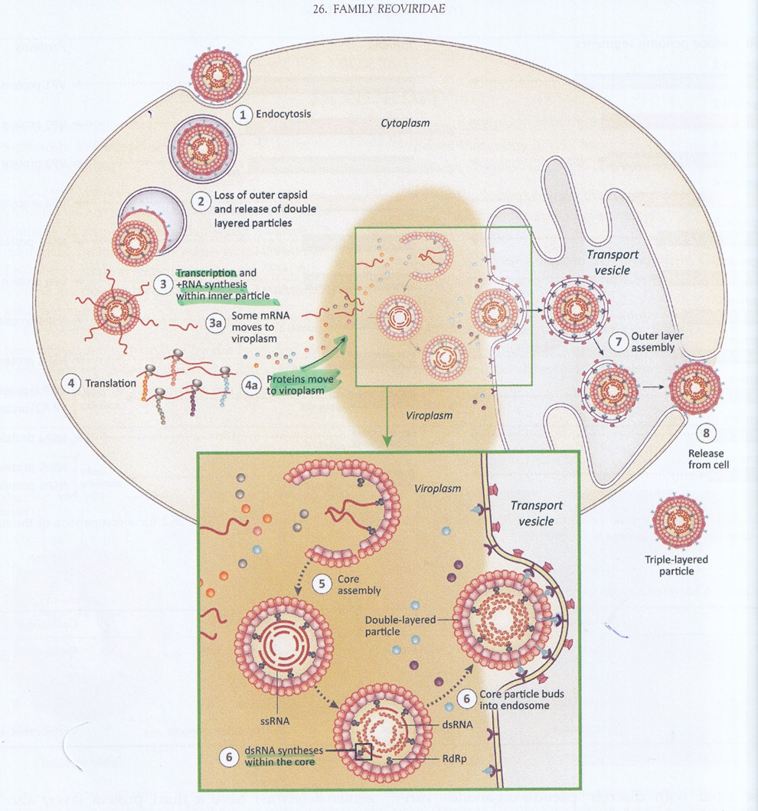
Replikační strategie dsRNA virů (shrnutí)
Payne, 2017
Carter and Saunders, 2013

Slide 7
Infekce vyvolané reoviry
Rotavirus, u lidských rotavirů je známo 10 sérotypů G a 8 sérotypů P (možná kombinace segmentů), převládají 4 kmeny, sérotyp 1 skupiny A u 53% infekcí
Rezistentní v prostředí – éter, chloroform, teploty 50°C, přežívají na předmětech a na rukou
Epidemiologie: průjmová onemocnění (zejména u novorozenců), zvířecí druhy obvykle nezpůsobují onemocnění u lidí
Kosmopolitní výskyt, nejčastější původce akutních gastroenteritid u dětí do 5 let
Masivní výskyt: porodnice, kojenecké ústavy, jesle, mateřské školy
V ČR evidováno 2-4 tis. onemocnění ročně
U nás sezónní výskyt: zima a jarní měsíce
Nejvíce postiženou skupinou jsou děti od 6 měsíců do 5 let
(u novorozenců a dětí do 2 měsíců probíhá asymptomaticky)
U dospělých symptomaticky především rodiče, lidé s imunodeficitem,
cestovatelé, nosokomiální nákazy na dětských odděleních (kombinace faktorů - vysoká odolnost viru a malá infekční dávka)
Přenos: fekálně-orální, (kapénkově)
Primoinfekce: stačí 10 rotavirových částic k vyvolání příznaků, ve stolici akutně nemocných 10⁹ až 10¹¹ virových částic na 1ml stolice

Slide 8
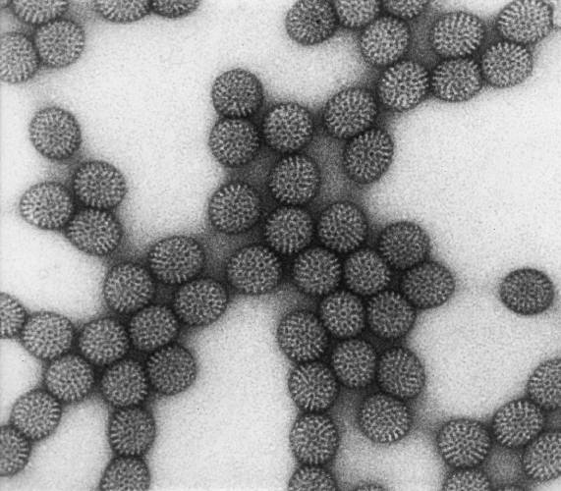
Infekce vyvolané reoviry
Patogeneze: virus napadá enterocyty v tenkém střevě a působí také virovým enterotoxinem (NSP4)
Inkubační doba: 1-3 dny
Klinický obraz: 50% případů asymptomatických
Manifestující onemocnění: triáda příznaků (horečka, zvracení, vodnatý průjem až 10x denně), ve stolici ojediněle hlen a krev
Nechutenství, meteorismus, bolesti břicha (u dětí), postižení dýchacích cest
Po 5-8 dnech náhlý ústup příznaků, po odeznění příznaků viru vylučován dalších 10 dnů
Komplikace: dehydratace (úbytek hmotnosti 5-10%), malabsorpční syndrom s protrahovanými průjmy
Vzácně: aseptická meningitida, akutní myozitida, nekrotizující enterokolitida, pneumonie, syndrom náhlého úmrtí kojence (SSDI), Crohnova choroba, HUS
Diagnostika: latexová aglutinace, ELISA, imunochromatografie, EM
Léčba: rehydratace, příjem minerálů, realimentace, probiotika, antipyretika, antiemetika, smecta
Prevence: důsledná hygiena, dekontaminace předmětů (nemocnice)
2 perorální živé atenuované vakcíny (Rotarix a Rotateq)

Slide 9
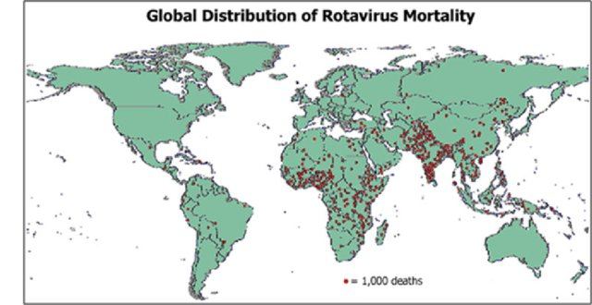
Distribuce rotavirových infekcí ve světě
More than 600,000 young children die and approximately 2.4 million hospitalize annually from rotavirus disease, especially in South-East Asia and sub-Saharan Africa...
Notes:
Two safe and effective vaccines are now licensed in 100 countries but used in 17 countries. Rotarix (GSK) vaccine is derived from single attenuated human rotavirus G1P[8], representative of the most common serotype identified worldwide. RotaTeq (Merck) is a pentavalent mixture of naturally attenuated bovine/human rotavirus reassortants representing G1, G2, G3, G4, and P[8] serotypes.

Slide 10
Virová hepatitida A
(Benigně) probíhající hepatitida bez přechodu do chronicity
Epidemiologie a přenos: vylučování viru stolicí (fekálně-orální přenos-znečištěné ruce, kontamin. voda a potraviny);
Celosvětově ročně hlášeno asi 1,5 mil. klinických onemocnění
ČR: poslední největší epidemie (kontamin. jahodová dřeň z Polska, několik tis. lidí), dnes stovky případů (2008-bezdomovci, narkomané), epidemie v EU 2012-13 (1300 případů, 11 států EU: produkty z kontaminovaného ovoce), 2016-změna epidemiologie v EU (rizikové chování u homosexuálů)
Etiopatogeneze: jaterní postižení vyvolané imunitní reakcí navozenou vir. infekcí (imunita celoživotní)
Inkubační doba: 15-50 dní, většinou měsíc
Klinický obraz: závisí na věku infikovaného (v rozvojových zemích infekce v časném věku-klinicky nevýznamné-horečka, nauzea, zvracení, průjem), v rozvinutých zemích nákaza dětí i dospělých-průběh klinicky vážnější (žloutenka)
Prodromální stádium: nauzea, bolesti břicha, průjem
Diagnostika: klinický obraz (bezbolestný ikterus), zvýšené hladiny aminotransferáz (ALT, AST)
Sérologie: anti-HAV-IgM (akutní infekce)
Léčba: symptomatická na nemocničním lůžku (klid, šetřící dieta, vitaminy, hepatoprotektiva)
Prevence: aktivní a pasivní imunizace
Aktivní: inaktivovaná vakcína (cestovatelé a vojáci cestující do endemických zemí - Afrika, Jižní Amerika, Střední Východ; zdravotnický personál, rizikové skupiny: narkomané)
Možná současná vakcinace proti hepA a hepB
Pasivní: podání imunoglobulinu (osoby v těsném kontaktu s nemocným, u nemocných zmírňuje příznaky onemocnění)

Slide 11
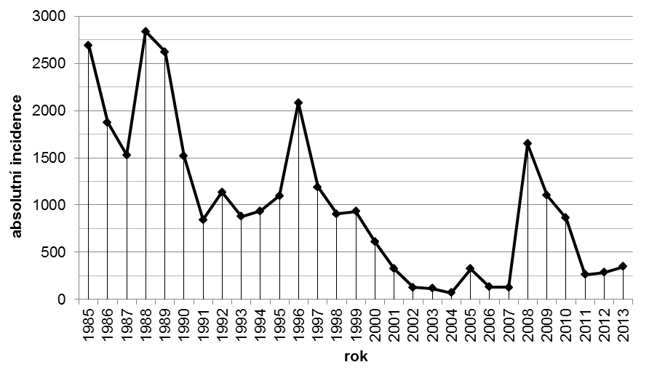
Akutní virová hepatitida A v ČR (1985–2013)
EPIDAT

Slide 12
Infekce vyvolané noroviry a (sapoviry)
Taxonomicky: čel: Caliciviridae
Norovirus (viry Norwalk a Norwalk-like)
poměrně rezistentní v prostředí
Přenos: fekálně-orální (kontaminovaná pitná voda, nevařené potraviny (jahody, maliny, saláty, moučníky, mořští živočichové), infekce po koupání v bazénech, stačí malá inf. dávka (10 PFU), odolné podobně jako rotaviry
Epidemiologie: v rozvojových zemích onemocnění malých dětí, v rozvinutých zemích starší děti a dospělí (zimní měsíce - 'winter vomiting'), v USA až polovina gastroenteritid (23 mil. případů ročně)
Explozivní vodní alimentární epidemie, nemocnice, léčebny a geriatrická zařízení, zaoceánské lodě
Nejčastější původci gastroenteritid větších dětí a dospělých
Inkubační doba: 1-2 dny
Klinický průběh: bolesti břicha, zvracení, křeče, zimnice, horečka, bolest svalů a hlavy, vodnatá stolice, někdy asymptomatický průběh
Krátký, ale prudký průběh, onemocnění rychle odezní (do 48 hodin)
Diagnostika: průkaz metodou ELISA v nativní stolici
Léčba: rehydratace
Prevence: důsledná hygienicko-epidemická opatření (i při přípravě pokrmů), kontrola vodních zdrojů

Slide 13
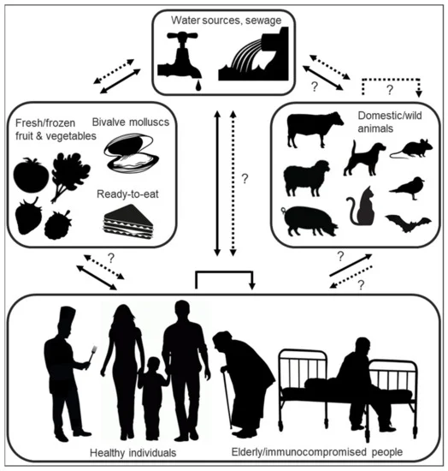
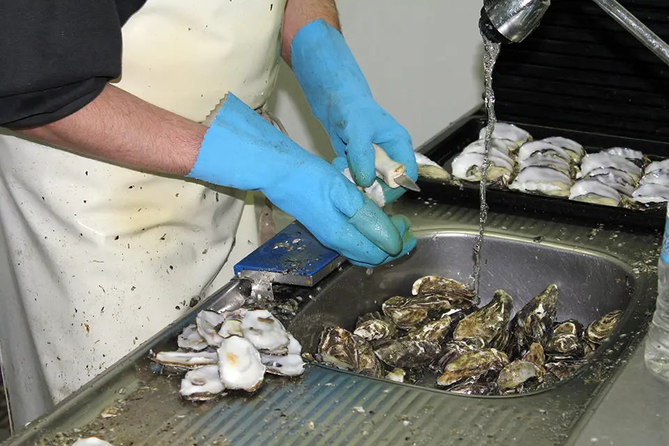
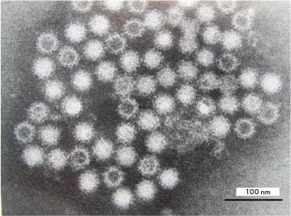
Noroviry - přenos

Slide 14
Infekce vyvolané astroviry a toroviry
Astroviry
8 lidských sérotypů
Epidemiologie: nejčastěji postiženy kojenci, imunokompromitovaní pacienti, staří lidé
Přenos: fekálně-orální (zdroj: kontaminované mořské pokrmy, voda)
Inkubační doba: 1-4 dny
Klinický obraz: vodnatý průjem, bolesti břicha, bolest hlavy, teplota, nausea, zvracení
Diagnostika: EM (při velkém množství viru ve stolici), IF (sérotypy), ELISA, PCR
Toroviry
Čel: Coronaviridae (rod Torovirus)
Klinický obraz: vodnatý průjem u kojenců (2-12 měsíců)
Diagnostika: EM

Slide 15
Hepevirus hepatitidy E
Čeleď Hepeviridae; viriony sférické (30 nm), neobalené, a s 1 malou molekulou ss(+)RNA o velikosti 7 kbp; 4 uznané genotypy: antroponotické 1 a 2 (výskyt v „endemických“ oblastech s nedostatečnou hygienou), zoonotické 3 a 4.
Zdroj: prase domácí i divoké (rezervoár), jelen, srnec; dále pravděpodobně hlodavci (potkan, krysa), mořské plody; člověk.
Nemoc zvířete: inaparentní anebo gastroenteritida.
Přenos: alimentární ("food-borne" a "water-borne"), např. nedovařená vepřová (srnčí, jelení) játra a klobásy.
Onemocnění člověka: hepatitida E - silná únava, gastroenteritida a akutní hepatitida (zvýšené hladiny ALT a AST, nebezpečí cirrhózy). Nebezpečná pro těhotné ženy (riziko při infekci ve 3. trimestru).
Sezonalita lidské hepatitidy E ve střední Evropě (maximum onemocnění v zimních měsících) má zřejmě souvislost s tradičními zabijačkami.
Diagnostika: izolace na buněčných kulturách, IF, PCR; sérologie - VNT, ELISA (IgM anti-HEV).
Rozšíření: pravděpodobně kosmopolitní, doposud prokázáno Japonsko, Čína, Korea, Indonésie, Francie, Velká Británie, Španělsko, Holandsko, Česko, Maďarsko, Itálie, Řecko, USA a Afrika.

Slide 16
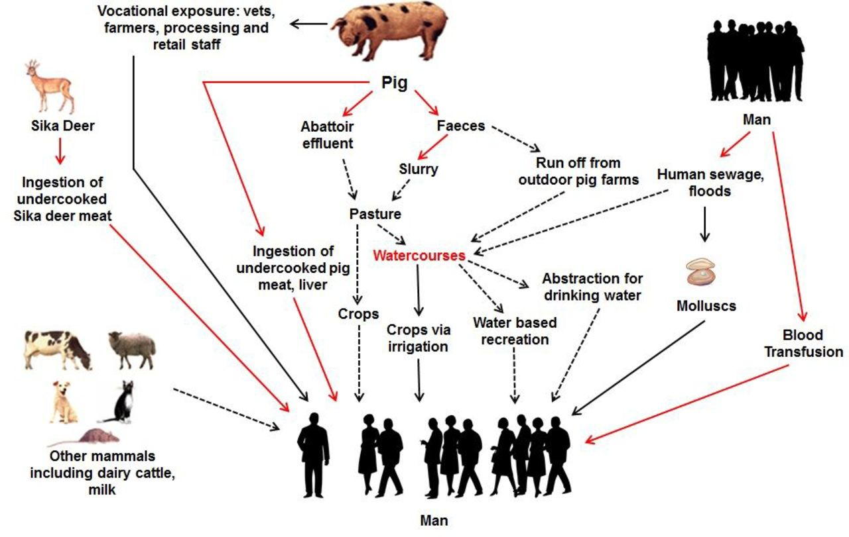
Cirkulace viru hepatitidy E

Slide 17
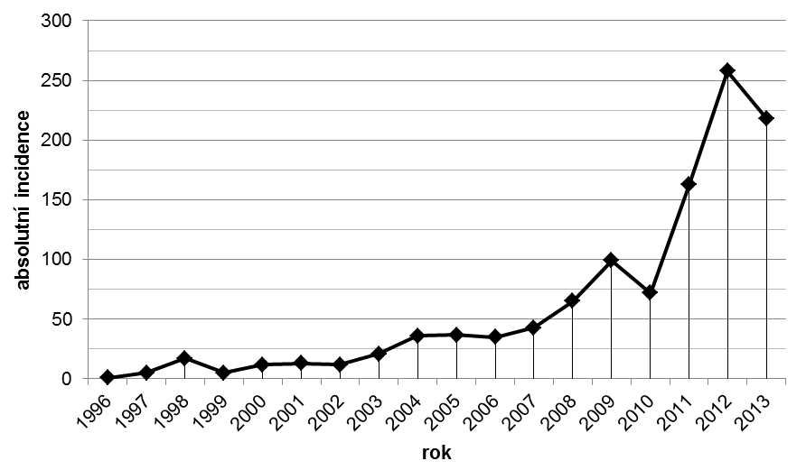
Akutní virová hepatitida E v ČR 1997–2013
EPIDAT

Slide 18
Infekce enteroadenoviry
Infekce střevního traktu
Přenos: fekálně-orální cestou
Sérotypy:
Adenovirus 40 a 41 (zvažuje se účast sérotypů 1, 2, 3 a 5)
Epidemiologie: vzácné, kolem 100 případů ročně v ČR
Klinický průběh: akutní gastroenteritida (děti do 2 let), lehčí průběh než rotavirové infekce
Diagnostika: latexaglutinační reakce, ELISA
Léčba: symptomatická

